Slide 1


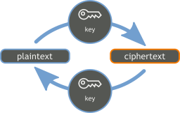


Алгоритм шифрования Blowfish
Руслан Исмаилов

Slide 2

Описание Blowfish
криптографический алгоритм, реализующий блочное симметричное шифрование с переменной длиной ключа. Разработан Брюсом Шнайером в 1993 году. Выполнен на простых и быстрых операциях: XOR, подстановка, сложение. Является незапатентованным и свободно распространяемым.

Slide 3
История алгоритма
До появления Blowfish существовавшие алгоритмы были либо запатентованными, либо ненадёжными, а некоторые и вовсе держались в секрете. Алгоритм был разработан в 1993 году в качестве быстрой и свободной альтернативы. По заявлению автора, критериями проектирования Blowfish были:
скорость (шифрование на 32-битных процессорах происходит за 26 тактов);
простота (за счёт использования простых операций, уменьшающих вероятность ошибки реализации алгоритма);
компактность (возможность работать в менее, чем 5 Кбайт памяти);
настраиваемая безопасность (изменяемая длина ключа).

Slide 4
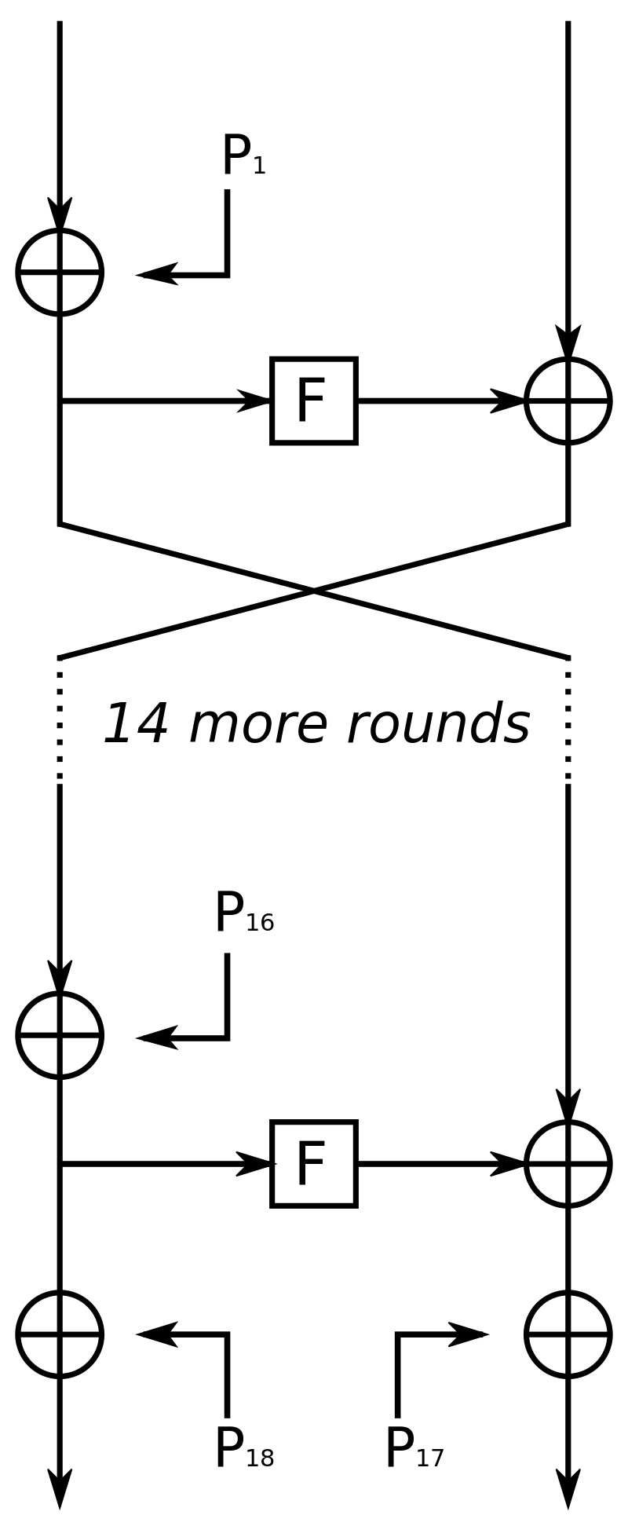
Строение
Алгоритм состоит из двух частей: расширение ключа и шифрование данных. На этапе расширения ключа исходный ключ (длиной до 448 бит) преобразуется в 18 32-битовых подключей и в 4 32-битных S-блока, содержащих 256 элементов.
секретный ключ К (от 32 до 448 бит)
32-битные ключи шифрования Р1 - Р18
32-битные таблицы замен S1 – S4 (S-блоки)

Slide 5
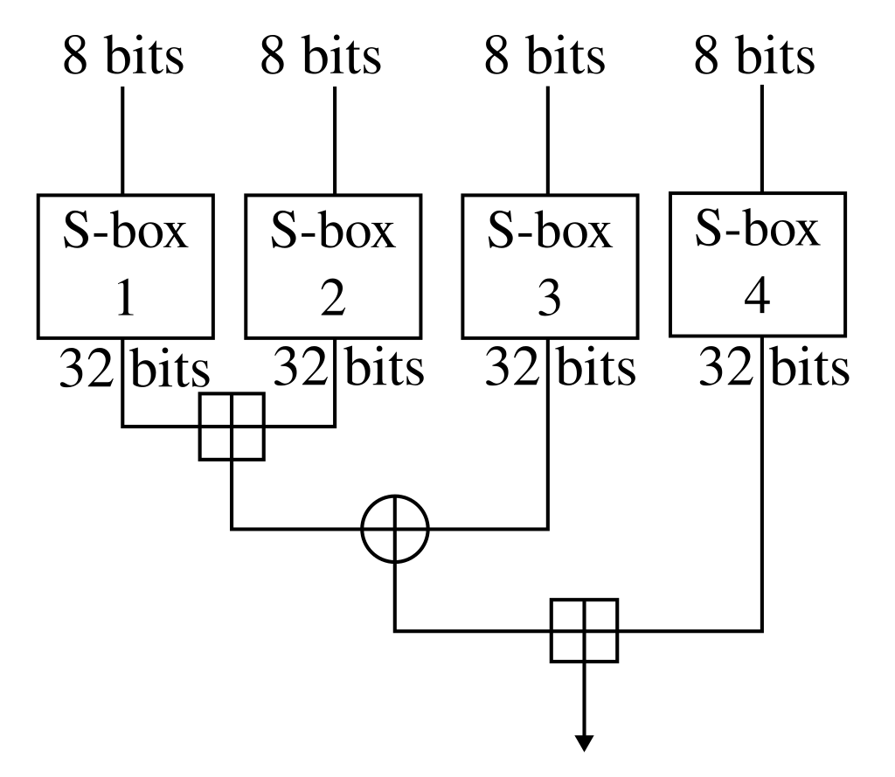
Строение
Функция F(x) принимает на вход блок размером в 32 бита и проделывает с ним следующие операции:
32-битный блок делится на четыре 8-битных блока (X1,X2,X3,X4), каждый из которых является индексом массива таблицы замен S1 – S4
значения S1[X1] и S2[X2] складываются по модулю 2 , после складываются по модулю 2 с S3[X3] и, наконец, складываются с S4[X4] по модулю 2 .
Результат этих операций — значение F(x).
32
32

Slide 6
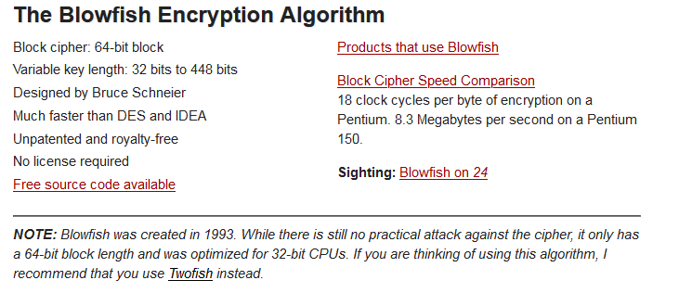
Криптостойкость
S-блоки называются слабыми, если существуют такие
Ключ, генерирующий слабые S-блоки, тоже называется слабым
Вероятность появления слабого блока в blowfish – 2
Криптостойкость можно настраивать за счёт изменения количества раундов шифрования (увеличивая длину массива P) и количества используемых S-блоков. При уменьшении используемых S-блоков возрастает вероятность появления слабых ключей, но уменьшается используемая память.
Известно, что вариант Blowfish с уменьшенным количеством раундов является уязвимым для атак на основе открытых текстов на сравнительно слабых ключах. Реализации Blowfish с 16 раундами шифрования не подвержены подобным атакам
-15
“При последовательности длиной в 2^31 блоков (4 Гб) отклонения обнаруживаются максимум лишь в 17% случаев. Лучшая атака на данный шифр, разработанная Джоном Кесли, позволяет вскрыть 3 раунда из 16” -
Анализ эффективности градиентной статистической атаки на блоковые шифры RC6, Mars, CAST-128, idea, Blowfish в системах защиты информации
Официальный сайт

Slide 7

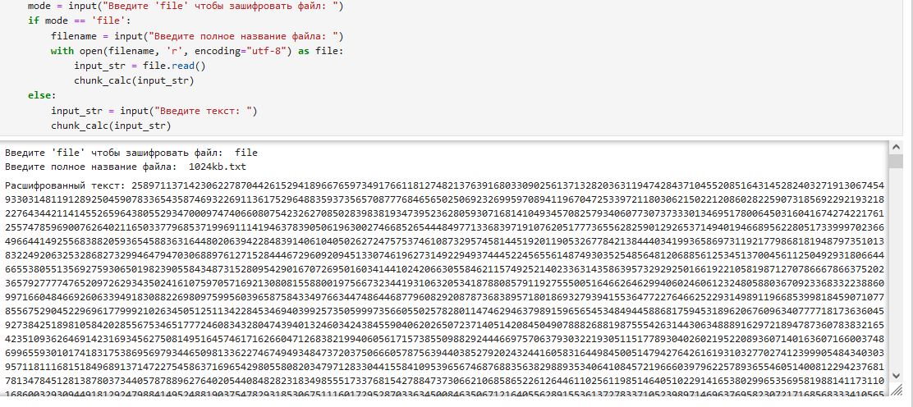
Реализация
Алгоритм реализован в Python, последствием разбивания текста на куски по 8 байт для последовательного шифрования. Файл размером 1024 КБ алгоритм может зашифровать и расшифровать за 15 секунд, но если в файле будет присутствовать текст, то алгоритм замедлится, так как ему необходимо перевести текст в биты и обратно, так как алгоритм может шифровать только переменные Integer. В программе есть возможность зашифровывать и расшифровывать файлы или введенный текст.
-15
Часть программы

Slide 8
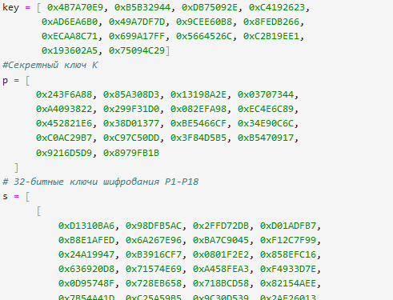
Реализация
В начале кода присутствуют блоки ключей и 32-битные таблицы замен S1-S4
Функция Encrypt исполняет вышеуказанные операции, после чего мы получаем зашифрованный текст в виде строчки чисел.
Алгоритм компактен и умещается в ~350 строчек. Алгоритм быстро и эффективно производит операции, не нагружая компьютер

